Slide 1
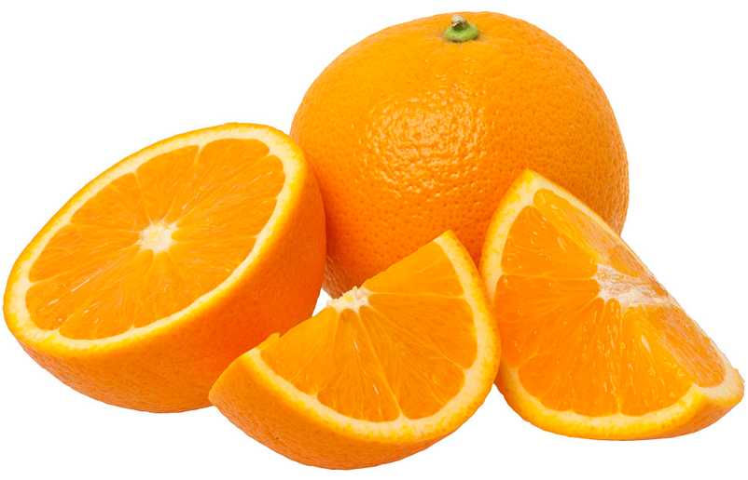
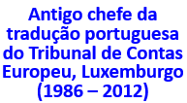
Portugal e as laranjas
12.04.2022 - 10h00 Museu Judaico - Belmonte
Reprodução autorizada desde que mencionada a origem

Slide 2
Origem da palavra "laranja"
tamil நாரம் (nāram), ஆரஞ்சு (ārañju)*
telugo నారింజ (nāriṃja) ou
malabar നാരങ്ങ‌ (nāraŋŋa)
>>> sânscrito नारङ्ग (nāraṅgaḥ)
>>> persa نارنگ (nārang)
>>> árabe نارنج (nāranj)
* āru (6) + anju (5) = 11 gomos ?
línguas dravídicas

Slide 3
espanhol naranja
bósnio narandža
croata naranča, narandža
húngaro narancs
sérvio наранџа, narandža
turcomeno narynç
arménio նարինջ (narinǰ)
hindi नारंगी (nāraṅgī)
Com "n" inicial

Slide 4
francês orange
italiano arancia
inglês orange
provençal aràngi / occitano irange
sardo aranzu
galês oren
irlandês oraiste
maori aarani
Sem "n" inicial (vogais "a" e "o")
* une narange >>> une orange / analogia com a cidade de Orange
* una narancia >>> una arancia >> un’arancia (FR/IT dissimilação)
* a norange >>> an orange ? (EN rebracketing)

Slide 5
português laranja
basco laranja
aimará laranja
quechua laran(ja)
galego laranxa
maltês larinġa
chichewa lalanje
Com "l" inicial

Slide 6
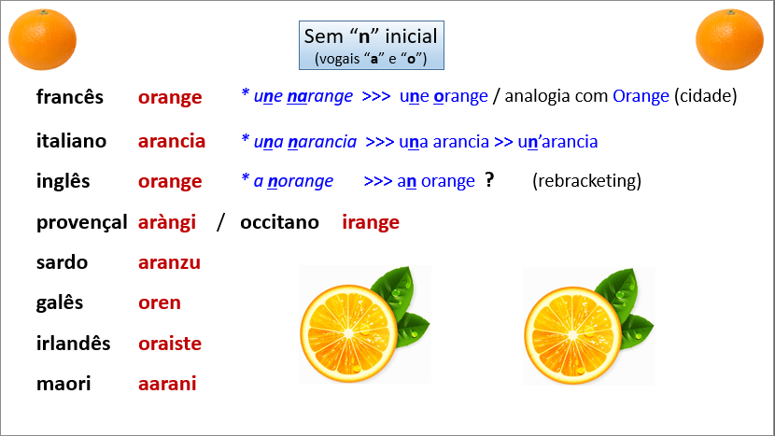
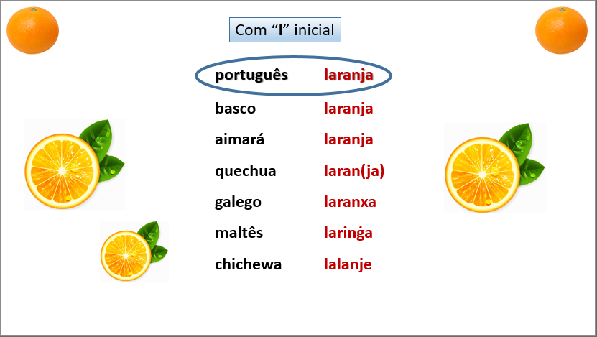
Com "n" inicial
Sem "n" inicial (vogais "a" e "o")
Com "l" inicial

Slide 7
romeno
portocală
Derivados de "Portugal"
grego
πορτοκάλι (portokáli)
búlgaro
портокал (portokál)
turco
pоrtakal
albanês
portokall, portokalli
macedónio
портокал (portokal)

Slide 8
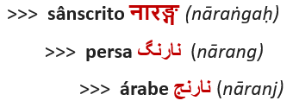
napolitano
purtuall, purtuallo, portogallo
Diversas formas semelhantes em vários outros dialetos italianos
árabe
بُرْتُقَالَة (burtuqāla), برتقان (burtuʾān)
Egito
mas ليمون (limun)
Marrocos
persa
پرتقال (porteqâl)
* também Portugal
(farsi)
também نارنج (nâranj), (mâlte)
مالته
Afeganistão
Laranja amarga (citrus aurantium) – já conhecida em Itália no séc. XI.
Laranja doce (citrus sinensis) – trazida pelos portugueses no séc. XV da China para a Europa, via Índia.

Slide 9
curdo
pirteqal, پرته‌قاڵ (pirteqal)
georgiano
ფორთოხალი (portoxali)
abcázio
апатырқа́л (apatyrkhal)
(abkhaz)
uzbeque
poʻrtahol
também apelsin
cazaque
бартоқал (bartoqal)
também апельси́н (apelʻsin)
azerbaijano
portağal
também narincı
(azeri)

Slide 10
tártaro da Crimeia
portaqal
(Crimean Tatar)
amárico
ቡርቱካነ (burtukaana)
(Amharic)
tigrínio
ብርትዃን (burtukhan)
(Tigrinya)
ladino
portokal, portakal
(judeu-espanhol)

Slide 11
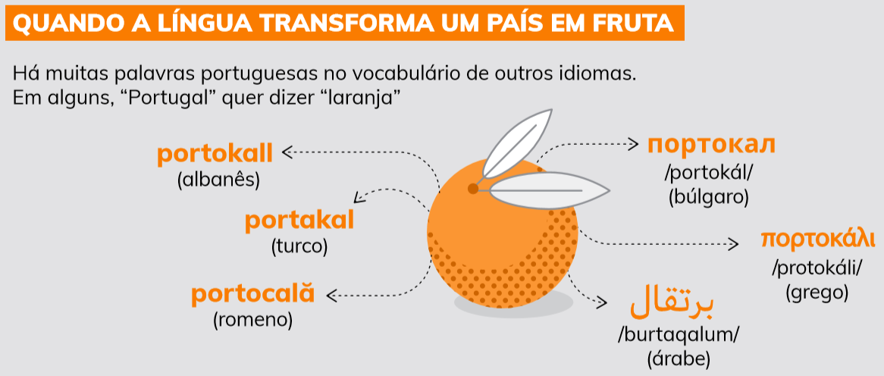
https://fronteirasxxi.pt/wp-content/uploads/2018/06/Lingua_6Junho.pdf

Slide 12
alemão Apfelsine também Orange
neerlandês sinaasappel, appelsien
sueco apelsin
dinamarquês appelsin
norueguês арpelsin
islandês appelsína
finlandês appelsiini
estónio apelsin
"Maçã da China" (citrus sinensis)

Slide 13
sami (lapão) appelsiidna
russo апельсин (apel’sín)
bielorrusso апэльсін (apel'sîn)
ucraniano апельсин (apel'syn)
letão apelsīns
lituano apelsinas
bashkir/tártaro әфлисун (aflisun)
papiamento apelsina, apusina
"Maçã da China" (citrus sinensis)
turcomeno apelsin, narynç, pyrtykal
espanhol de Porto Rico e República Dominicana china

Slide 14
polaco pomarańcza
checo pomeranč
eslovaco pomaranč
esloveno pomaranča, oranža
sérvio поморанџа, pomorandža
croata pomorandža, naranča
ladino pomaranc
Anglo-normando pume orenge (fruto da laranjeira) >>> francês antigo pomme d’orenge >>> pomme d’Orange
gallo (Bretanha) pom d’oraunj

Slide 15
catalão taronja
afrikaans lemoen
indonésio/malaio limau
sotho (Lesotho) lamunu
zeneize (Genova) çetron
pashto (Afegan.) مالټه‎ (malta)
caló chiringa
tetum sabraka
Outras origens diversas
cf. PT toranja, ES toronja
cf. PT limão, EN lemon
cf. FR citron

Slide 16
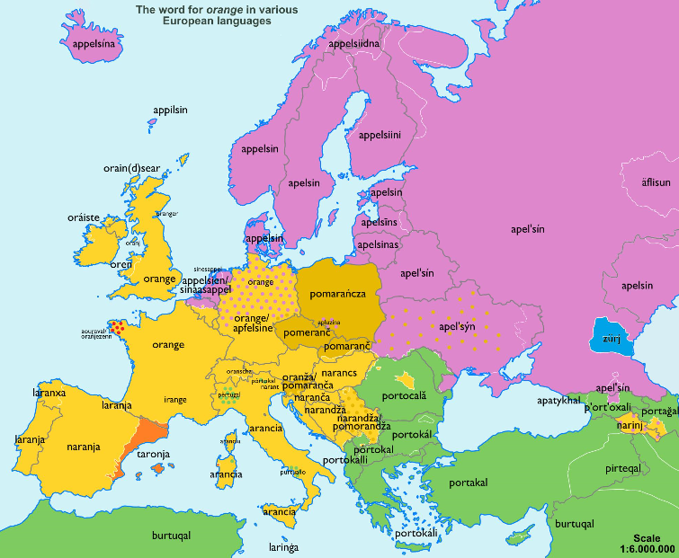
https://i.stack.imgur.com/OYk8L.jpg

Slide 17
Obrigado pela vossa atenção

